Slide 1
المحاضرة الرابعة

Slide 2
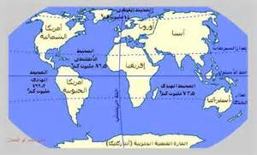
خصائص المحيطات وتوزيعها الجغرافي

Slide 3
المحيطات:
هي تلك المسطحات المائية الشاسعة العظيمة الاتساع التي تتصل ببعضها البعض عن طريق فتحات واسعة، وهذه الفتحات من شأنها أن تحدث نوعًا من التقارب والتشابه بين المحيطات في حرارة الماء وملوحته.
وتمتاز المحيطات كذلك بعمقها الكبير الذي يبلغ بضعة كيلومترات، كما تمتاز بتحرك المياه فيها على شكل تيارات بحرية تتجه اتجاهات خاصة، ومن أجل هذا نجد أن الأنهار التي تصب فيها لا تكوِّن دالات عادة إلا في حالات معينة كحالة المحيط الهندي

Slide 4
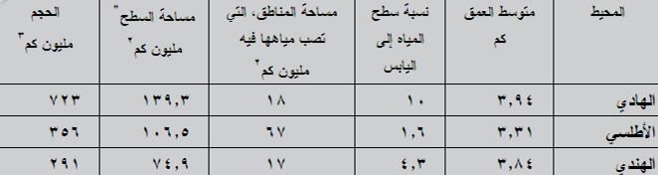

Slide 5
أ- مساحته وأبعاده
المساحة:
يعد المحيط الهادي عملاق الغلاف المائي، فهو يشغل حوالي 1/3 مساحة سطح الكرة الأرضية، كما أنه يبلغ ضعف مساحة وكمية مياه المحيط الأطلسي.
امتداده الطولي:
يعد أقل امتداد من الشمال للجنوب مقارنة بالمحيط الأطلسي، لأنه مغلق من الشمال بقوس جزر الوشيان الممتد عبر مضيق بيرنج، وفي الجنوب يمتد حتى القارة القطبية الجنوبية.

Slide 6
حدوده:
يتحدد هذا المحيط بوساطة السواحل الغربية لأمريكا الشمالية والوسطى والجنوبية من الشرق، والسواحل الشرقية لأسيا واستراليا من الغرب، ولكن حدوده ليست واضحة في كل من المناطق الآتية:
1- منطقة الجزر الأندونيسية.
2- العروض الواقعة جنوب جزيرة تسمانيا.
3- العروض الواقعة جنوب جزيرة تييراديلفويجو.
ولهذا وضعت حدود تقريبية بينه وبين المحيطين الهندي والأطلسي في تلك المواقع على أساي خطوط الطول.
Notes:
تييراديلفويجو.

Slide 7
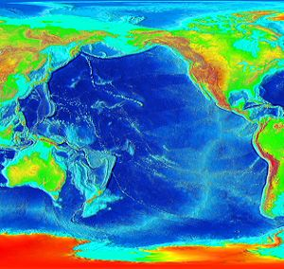
ب- سواحله وبحاره

Slide 8
سواحله:
يمتاز المحيط الهادى عن المحيط الأطلسي بكون سواحله تشرف عليها نطاقات جبلية مرتفعة، ولهذا السبب فإن مساحة اليابس الذي تنصرف مياهه إليه صغيرة نسبياً.
تمتاز القسم لأكبر من سواحله الأمريكية باستقامتها فيما عدا مناطق الفيوردات في أقصى الشمال والجنوب، وفي منطقة كاليفورنيا حيث يتشكل خليج كاليفورنيا. وعلى النقيض تمتاز سواحله الأسيوية بكثرة تعاريجها التي تكون خلجان وبحار هامشية والمصبات الخليجية، ولذا فهي أكثر تعقيداً من السواحل الأمريكية.

Slide 9
بحاره:
يمتاز بكثرة بحاره الهامشية التي تتوزع من الشمال للجنوب، ومن أهمها: بحر بيرنج- بحر أوختسك –بحر اليابان – البحر الأصفر –بحر الصين الشرقي والجنوبي– بحر سولومون - بحر المرجان – بحر تاسمان.
معظم البحار الهامشية الواقعة شرق أسيا تحدها من ناحية المحيط أقواس من الجزر وأشباه الجزر التي تأخذ غالباً امتداداً شمالياً – جنوبياً، وذلك نتيجة لحركات الضغط التي تعرضت لها الأطراف الشرقية للصفيحة الآسيوية أثناء زحفها في اتجاه القاعدة الصلبة لصفيحة المحيط الهادي.
ترتب على وجود البحار الهامشية وأقواس الجزر في المحيط الهادي أن أصبحت مصبات الأنهار الرئيسة تصرف مياهه في البحار وليس المحيط.

Slide 10
من أبرز هذه الأنهار من الشمال للجنوب: نهر آمور - النهر الأصفر – اليانجتسي – السيكيانج
ج- نشأته ومناطق الاستقرار والحركة في حوضه
يعد المحيط من أقدم المحيطات التي ظهرت وينطبق ذلك على قسمه الاوسط أما قسميه الشرقي والغربي
فما زالا يمثلان منطقتين من مناطق الحركة وعدم الاستقرار
1- القسم الأوسط من المحيط: وهو يمثل المحيط الأصلي، عبارة عن سهول شاسعة يبلغ متوسط عمقها 5000م، وهو أكبر أقسام المحيط، وينحصر داخل حد الاندسيت (وهو فاصل او حد جيولوجى يفصل بين طبقتى السيال القارية والسيما المحيطية)، ويمتاز إجمالاُ بثبات قاعدته وصلابته.

Slide 11
2- القسم الغربى للمحيط: يمتد من الآسكا شمالاً حتى جزيرة تييراديلفويجو جنوباً، ويمتاز بالأتي:
يعد قسم غير مستقر جيولوجياً، حيث يتعرض حتى الآن للحركات التكتونية التي تدل عليها كثرة البراكين القديمة والحديثة وكثرة الحركات الزلزالية، وسبب ذلك يعود لوقوعه على طول حدود الصفائح التكتونية المتحركة (الحدود التقاربية بين صفيحة الأمريكتين القارية وصفيحة الهادي المحيطية).
يضيق فيه الرف القاري، وترتفع على طوله سلاسل جبال الروكي والأنديز الالتوائية ارتفاعً كبيراً ومفاجئاً.
يوجد على قاعه نطاق من الأخاديد المحيطية العميقة التي تمتد موازية لنطاق الجبال، وأهمها من الشمال – للجنوب: أخدود أكابولكو – أخدود جواتيمالا – أخدود بيرو وتشيلي.

Slide 12
3- القسم االشرقي من المحيط:
يمتد من شمال سيبيريا حتى جنوب أسيا، ويمتاز بالأتي:
يعد قسم غير مستقر جيولوجياً، حيث يتعرض حتى الآن للحركات التكتونية التي تدل عليها كثرة البراكين القديمة والحديثة وكثرة الحركات الزلزالية، وسبب ذلك يعود لوقوعه على طول حدود الصفائح التكتونية المتحركة (الحدود التقاربية بين الصفيحة الأسيوية والأسترالية القارية وصفيحة الهادي المحيطية).

Slide 13
اتساع الرف القاري، وترتفع على طول كثير من سواحله سلاسل جبلية.
يوجد على قاعه نطاق من الأخاديد المحيطية العميقة التي تمتد موازية لنطاق الجبال وأقواس الجزر، وأهمها من الشمال – للجنوب: الأخدود الألوشي – أخدود كوريل– أخدود اليابان – أخدود الفلبين- أخدود تونجا – أخدود كرمادك.
وجود نطاق من البحار الهامشية المحصورة داخل أقواس الجزر وأشباه الجزر الممتدة من الشمال للجنوب.

Slide 14
اقسام المحيط الهادئ
القسم الغربى من المحيط
يعد قسم غير مستقر جيولوجياً
لوقوعه على طول حدود الصفائح التكتونية
يضيق فيه الرف القاري
يوجد على قاعه نطاق من الأخاديد المحيطية العميقة التي تمتد موازية
القسم الشرقى من المحيط
يعد قسم غير مستقر جيولوجياً
اتساع الرف القاري
يوجد على قاعه نطاق من الأخاديد المحيطية العميقة التي تمتد موازية لنطاق الجبال وأقواس الجزر
وجود نطاق من البحار الهامشية المحصورة داخل أقواس الجزر وأشباه الجزر الممتدة من الشمال للجنوب.
- القسم الأوسط من المحيط
وهو يمثل المحيط الأصلي
وهو أكبر أقسام وينحصر داخل حد الاندسيت (وهو فاصل او حد جيولوجى يفصل بين طبقتى السيال القارية والسيما المحيطية)، ويمتاز إجمالاُ بثبات قاعدته وصلابته.المحيط،

Slide 15
د- تضاريس القاع
يتكون القسم الأكبر من قاع المحيط الهادي من أحواض واسعة مستوية السطح لاسيما في حوضه الأوسط، ولكنه يضم مظاهر طبوغرافية أخرى وهي:
- الحواجز الجبلية الطولية التي تفصل الأحواض بعضها عن بعض.
2- تبرز على سطحه كثير من الجبال المحيطية المسطحة القمة المعروفة باسم guyots (جايوتس).
3- تنتشر المخروطات البركانية بصورة خاصة في قسمه الشرقي والغربي بسبب عدم استقرارها.
4- تنتشر الشعاب والحواجز المرجانية التي نمت على أطراف الجبال وفي المنطق الضحلة في العروض المدارية.

Slide 16
أهم الحواجز الجبلية في المحيط الهادي
حاجز المحيط الهادي الشرقي: يمتد من أمريكا الوسطى نحو الجنوب الغربي ماراً بجزر جالابجوس، ويوجد في جنوبه الغربي سهل متسع يعرف باسم حوض المحيط الهادي الجنوبي الشرقي.
حاجز المحيط الهادي – أنتاركتيكي: وهو ممتد من الحاجز الأول حتى أنتاركتيكا، ويوجد شرقه سهل متسع يعرف باسم حوض المحيط الهادي – الأنتاركتيكي
حاجز تواموتو: وهو متفرع من الحاجزين السابقين نحو الشمال الغربي ماراً بجزر تواموتو

Slide 17
حاجز لورد هاو: وهو ممتد في بحر تاسمان في اتجاه شمالي غربي – جنوبي شرقي حتى جزيرتي نيوزيلندة.
حاجز ماكوارى: يمتد جنوب الجزيرة الجنوبية لنيوزيلندة حتى أنتاركتيكا
حاجز هاواي: يمتد من جزر هاواي نحو الغرب حتى خط طول 180ْ

Slide 18
هـ- جزر المحيط الهادي
يتميز المحيط الهادي بكثرة جزره وتنوعها وتباين مساحتها وانتشارها في كافة أرجاء المحيط.
توجد بعض الجزر بصورة منعزلة، في حين يظهر بعضها متجمعاً في أرخبيلات.
تمتد الجزر على هيئة أشرطة أو أقواس أو مجتمعة في منطقة دائرية أو شبه دائرية.
تمتاز بعض جزر المحيط الهادي بكثافة سكانية ضخمة مثل جزر اليابان والفلبين وتايون، في حين لا يزيد بعضها عن كونه مجرد قمة جبل بركاني، أو مجموعة شعاب مرجانية بارزة على السطح.

Slide 19
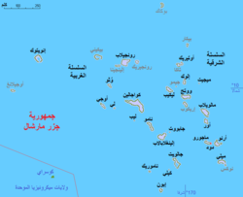
1- الجزر القارية

Slide 20
تشمل الجزر التي ترتبط في تركيبها الجيولوجي باليابس.
توجد هذه الجزر بين حد الإندسيت وسواحل المحيط الهادي حيث يقع أغلبها على الرف القاري في غرب المحيط.
تمتد بشكل أقواس اتجاها العام شمالي – جنوبي، ويرجع ذلك لارتباط نشأتها بانثناء الطبقات الصخرية إلى الأعلى حينما تعرضت للضغط من ناحية الغرب أثناء حركة الصفحتين المحيطية والقارية.
يشمل هذا النوع من الجزر كل جزر القسم الغربي من المحيط حيث توجد أكبر جزر المحيط وأكثرها أزدحاماً بالسكان، وهي من الشمال: جزر الوشيان – كوريل – اليابان – تايوان – الفلبين – أندونيسيا – غينيا الجديدة – نيوزيلندا.

Slide 21
2- الجزر المحيطية
تشمل الجزر التي نشأت فوق قاع المحيط نفسه دون أي صلة باليابس المحيط بها.
نشأ بعض من هذه الجزر نتيجة لبروز أجزاء من الحواجز المحيطية فوق السطح، مثال ذلك جزر هاواي التي نشأت نتيجة لبروز أجزاء من حاجز هاواي.
تعد الجزر المرجانية التي تنتشر في العروض المدارية من أبرز الجزر المحيطية، ونشأ معظمها على حافات الجبال والهضاب الغاطسة.
ومن أمثلة الجزر المرجانية معظم جزر مجموعة ميكرونيزيا التي تضم جزر ماريانا – مارشال – كارولينا.

Slide 22
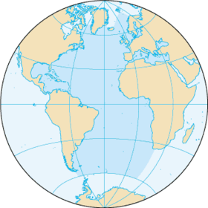
ثانياً: المحيط الأطلسي
أ- امتداده وأبعاده

Slide 23
الطول: يمتد هذا المحيط من الشمال للجنوب لمسافة 16 ألف كم، لذا فهو أطول المحيطات من حيث الامتداد، ويحتل المرتبة الثانية بعد المحيط الهادي من حيث المساحة التي يشغلها.
- العرض: يتباين عرض المحيط من موضع لأخر حسب شكل سواحله، وتوجد أضيق أجزائه بين رأس بالماس في ليبيريا ورأس سان روك على ساحل البرازيل، أما أوسع عرض له فيكون على امتداد مدار السرطان
- حدوده الجنوبية: لا يوجد حد واضح بينه وبين المحيط الهندي والهادي في الجنوب، ولكن ممكن اعتبار خط طول 20ْ شرقاً حداً فاصلاً بينه وبين الهندي، وخط طول 67ْ غرباً حداً فاصلاً بينه وبين الهادي.

Slide 24
البحار المتصلة به:
توجد معظمها في نصفه الشمالي وتشمل على الجانب الغربي: البحر الكاريبي – خليج المكسيك – خليج سانت لورنس – خليج هدسن – خليج بافن. وعلى الجانب الشرقي يوجد البحر المتوسط – البحر الأسود – بحر الشمال – بحر البلطيق.
كما أن سواحله تبدو أكثر تعرجاً وتعقيداً في نصفه الشمالي مقارنة بنصفه الجنوبي التي تكاد تكون مستقيمة في معظم أجزائها

Slide 25
ب- نشأته ومناطق الضعف في قاعه
النشأة:
يرى أغلب الباحثين (على أساس نظرية الصفائح التكتونية) أن هذا المحيط حديث النشأة نسبياً، وأنه نشأ نتيجة لزحف الأجزاء التي انفصلت عن قارة جندوانا القديمة نحو الغرب والتي تكونت منها الأمريكتان، ويؤيد هذا الرأي عدة أدلة تتلخص في:
1- وجود علاقة تكامل بين سواحله الشرقية والغربية.
2- وجود نطاق جبلي غاطس في وسطه، صخوره من نوع صخور القارات، وهو ممتد من أقصى شماله إلى أقصى جنوبه.
3- العثور على قواقع قديمة من نوع واحد على كلا جانبيه الشرقي والغربي.

Slide 26
مناطق الضعف في قاعه: من أبرز مظاهر الضعف وعدم الاستقرار في قاع المحيط:
1- مازال هذا المحيط يتسع بمعدل يتراوح بين 1- 10 سم سنوياً، والدليل على ذلك خروج مادة الماجما المنصهرة من نطاق الوشاح وتراكمها على جوانب نطاقه الجبلي الأوسط، مما يدل على عدم استقراره.
2- تعرض منطقة البحر الكاريبي للحركات الزلزالية التي يترتب عليها حدوث بعض التعديل في القاع. ويدل امتداد جزر هذا البحر بشكل قوس مجاور لنطاق من الأخاديد المحيطية العميقة على دور الحركات الأرضية في تكوين قاع هذ المنطقة

Slide 27
ج- تضاريس القاع
الحاجز الجبلي الأوسط:
وهو أكبر مظهر تضاريسي على قاع المحيط الأطلسي، وهو ممتد من أقصى شماله إلى أقصى جنوبه، ويشغل حوالي ثلث مساحة القاع. وتقترب قمته من سطح الماء في بعض المواضع حتى أن بعض قممه الجبلية تبرز على السطح بشكل جزر من أمثلتها: جزر آزور –سانت هيلينا – جو- بوفيت، وكلها عبارة قمم جبال بركانية بارزة فوق الحاجز الجبلي.

Slide 28
هضبة ويفيل - طومسون:
وهي عبارة عن حاجز جبلي ممتد في شمال المحيط بين جرينلاند واسكتلنده، وهي تفصل مياه المحيط الأطلسي عن مياه البحر المتجمد الشمالي ومياه حوض النرويج المتصل به.
وتمثل جزر فاروس وجزيرة أيسلندة (وهي أكبر جزر هذا النطاق) أجزاءً مرتفعة من هذه الهضبة، ولا يزيد عمق المياه فوقها فيما بين اسكتلنده وجزر فاروس عن 500م، وهذا يعني لو انخفض منسوب سطح البحر بهذا القدر لاتصلت أوروبا بأمريكا الشمالية ، وانفصلت مياه المتجمد الشمالي عن مياه الأطلسي والهادي كذلك.
ولوجود هذه الهضبة دوراً في اختلاف درجة الحرارة ونسبة الملوحة في مياه شمال الأطلسي عنها في مياه المتجمد الشمالي.

Slide 29
د- جزر المحيط الأطلسي
توجد أغلب الجزر وأكبرها مساحة في نصفه الشمالي، وتنقسم الجزر على حسب نشأتها إلى:
1- الجزر المحيطية:
وهي التي تكونت في قلب المحيط نتيجة لوصول قمم جبال بركانية إلى السطح، أو بروز أجزاء من النطاقات الجبلية الغاطسة، وسميت بالجزر المحيطية، لأنها لا ترتبط باليابس بأي رابطة، ومن أبرزها جزر أيسلندة – الآزو (في نصفه الشمالي)، وسانت هيلينا – بوفيت (في نصفه الجنوبي).
2- الجزر القارية:
وهي التي تكونت نتيجة لبروز أجزاء من الرف القاري، وهي تعتبر امتداداً لليابس، ومن أبرزها جزر فوكلاند – الجزر البريطانية – ونيوفوندلاند.

Slide 30
3- الجزر المحيطية القارية:
وهي جزر مرتبطة بالمحيط ولكنها مرتبطة في نفس الوقت باليابس، ومن أبرزها جزر الأنتيل الكبرى (كوبا وجاميكا وهسبانيولا وبورتريكو) في البحر الكاريبي – جزر الرأس الأخضر (في نصفه الشمالي)، وجزر جورجيا الجنوبية – جزر أوركنى الجنوبية (في نصفه الجنوبي).
4- الجزر البركانية:
وهي التي تكونت نتيجة لنشاط بركاني حديث، ومن أبرزها جزر الانتيل الصغرى في الشمال (في البحر الكاريبي) – وجزر الساندويتش الجنوبية في الجنوب.

Slide 31
هـ- علاقة الأطلسي باليابس المجاور له
تتعدد الأنهار الكبيرة التي تنصرف مياهه إلى المحيط الأطلسي مباشرة أو عن طريق البحار المتصلة به، ويعود سبب ذلك لكون اليابس المجاور له شرقاً وغرباً مكون من سهول واسعة تنحدر نحوه انحداراً بطيئاً، ولا تفصلها عنه حواجز جبلية إلا في مناطق محدودة مثل: شبه جزيرة اسكنديناوة وشبه جزيرة ايبيريا.
1- أنهار تصب مباشرة في المحيط الأطلسي: نهر الأمازون - لابلاتا– الكنغو – المسيسبي – سانت لورنس – الراين – السين- اللوار– الألب – النيجر –الأورنج.

Slide 32
2- أنهار تصب في بحار ترتبط بالمحيط الأطلسي (غير مباشر):
نهر النيل (البحر المتوسط) – الدانوب الدنيبر (البحر الأسود) – نهر الأورد – الفستولا (بحر البلطيق).

Slide 33
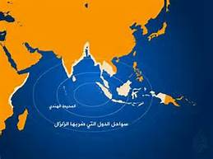
ثالثاً: المحيط الهندي

Slide 34
أ- امتداده ومساحته
امتداده:
الهندي المحيط الوحيد الذي ينتهي من ناحية الشمال في العروض الحارة، أما من ناحية الجنوب فإنه يمتد مع المحيطين الآخرين حتى انتاركتيكا، وتختلط مياه بمياه المحيط الهادي جنوب جزيرة تسمانيا، وبمياه المحيط الأطلسي جنوب طرف إفريقيا الجنوبي، لذا تستخدم خطوط الطول لفصل المياه المحيطات في تلك المناطق كما سبق ذكره.
مساحته: الهندي
أصغر المحيطات الثلاثة من حيث المساحة، حيث لا تتجاوز 75 مليون كم2 أي ما يعادل 20% من المساحة الكلية للمحيطات، إلا أنه أعرض من المحيط الأطلسي لاسيما في العروض الواقعة بين أفريقيا واستراليا.

Slide 35
ب- سواحله وبحاره
سواحله:
يمتاز المحيط الهندي بسواحل انكسارية مائلة للاستقامة، وذلك نتيجة لطريقة نشأتها، حيث تعرضت جندوانا للتكسر ثم تحركت هذه الصفائح المتكسرة (شبه الجزيرة – شبه القارة الهندية – أستراليا مدغشقر – أفريقيا – انتاركتيكا) مبتعدة عن بعضها البعض وشغل المحيط الهندي الفراغ الناتج عن تباعد تلك الصفائح.
- بحاره:
يمتاز الهندي بقلة بحاره الهامشية مقارنة مع المحيطين السابقين، وتوجد أهم بحاره الهامشية على جانبه الأسيوي وأبرزها: البحر العربي – خليج البنغال – بحر آرافورا (بين استراليا واندونيسيا).

Slide 36
تمتاز بحاره بكونه حارة نتيجة لوقوع القسم الأكبر من المحيط في العروض المدارية.
تمتاز بحاره بارتفاع ملوحتها نتيجة لوقوعه في نطاق الضغط المرتفع وراء مدار الجدي طوال السنة بحيث ساهم في قلة الأمطار التي تسقط عليه، وساعد أيضاً على ذلك ارتفاع درجة الحرارة التي ساعدت على نشاط عملية التبخر.

Slide 37
ينقسم المحيط الهندي من حيث البنية إلى 3 أقسام هي
أحواض القاعدة الصلبة القديمة:
وهي تمثل قاعدة المحيط الأصلي، وتمتاز بكونها مناطق استقرار وثبات.
الكتل القارية القديمة:
وهي عبارة عن كتل صلبة من نوع كتلة جندوانا، وتمتاز باستقرارها وعدم تأثرها بالزلازل، ومن أبرزها جزيرة مدغشقر، وغرب استراليا، وجزيرة كروزيت.
مناطق الحركة:
وتشمل المناطق التي تعرضت في عصور جيولوجية حديثة للحركات الأرضية التي ترتب عليها حدوث حركات انثناء وتصدع ونشاط بركاني ساهمت في تكوين أقواس الجزر والمخروطات البركانية والأخاديد الصدعية الموجودة على القاع، مثال ذلك:

Slide 38
أ- قوس جزر سوندا – جبال بورما الانثنائية.
ب- منطقة تصدع حوض البحر العربي والصومال المرتبطة بالأخدود الأفريقي العظيم.

Slide 39
د- تضاريس القاع
الرف القاري:
يمتاز المحيط الهندي بضيق رفه القاري الذي لايزيد في أغلب المناطق عن 100كم، ويرجع سبب ذلك لنشأته وطبيعة سواحله الانكسارية، إلا أنه يتسع في البحر العربي وبحر أندامان وخليج البنغال ليصل إلى 300كم، بل يبلغ ذروته في الخليج الاسترالي الذي يقع أكمله على رف قاري ليصل 600كم.
المنحدر القاري:
ينحدر القاع في نهاية الرف القاري انحداراً شديداً فوق المنحدر القاري، الذي يبدأ بعده القاع الحقيقي للمحيط.

Slide 40
الحواجز الجبلية والأحواض:
يتكون قاع المحيط من مجموعة من الأحواض السهلية الواسعة التي تفصل بينها حواجز جبلية طويلة وهي:
حاجز كارلزبيرج (الحافة العربية الهندي) الممتد نحو الشمال.
ب- حاجز جنوب شرق الهندي، وحاجز جنوب غرب الهندي.
ج- الحاجز الهندي الأوسط والحاجز الاسترالي – الانتاركتيكي اللذان يمتدان نحو الجنوب الشرقي.

Slide 41
الحواجز الجبلية والأحواض:
تنتشر الأحواض المحيطية الواسعة بين الحواجز الجبلية الكبرى السابقة، وتنقسم إلى أحواض أصغر بواسطة سلاسل من الجبال أو الهضاب، ورغم استواء أسطحها تبرز فوق سطحها مخروطات بركانية وجبال مسطحة القمة Guyots متفرقة أو مجموعات، قلما يزيد ارتفاعها عن 500م فوق سطح السهول التي حولها.
وتخترق قاع هذه الأحواض أخاديد طويلة لا يزيد عرضها عن بضعة كيلومترات، ولا يزيد عقها عن 200م، مثل أخدود جاوة.

Slide 42
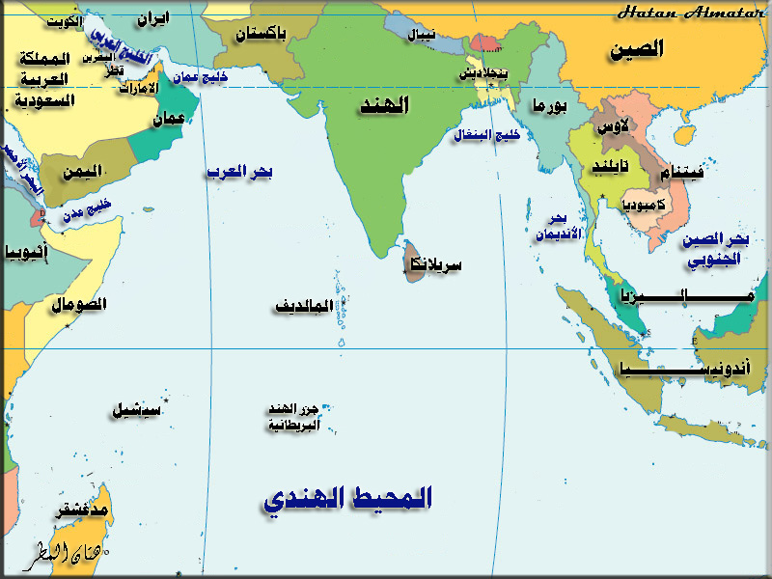
هـ- جزر المحيط الهندي

Slide 43
جزر المحيط الهندي قليلة إذا ما قورنت بجزر المحيط الهادي
لا يوجد في المحيط الهندي سوى 3 جزر كبيرة هي: مدغشقر – وسريلانكا - سوقطرة وجميعها جزر قارية.
تنتشر في جنوب المحيط بعض من الجزر البركانية منها: جزر كروزيت – الأمير إدوارد – امستردام الجديدة.
تنتشر بعض من الجزر المرجانية في النطاق المداري منها: جزر لاكاديف – مالديف – كوكوس
توجد في المحيط الهندي جزر بركانية الأصل ولكن المرجان تكون على أطرافها ومثال ذلك جزر القمر – جزر ماسكارين.

Slide 44
يمتد في شمال شرق الهندي قوس جزري طويل يعرف باسم (قوس سوندا)، وينقسم إلى نطاقين:
جزر سوندا الكبرى: وتشمل الجزر الكبيرة الحجم وهي: سومطرة – جاوة – تيمور – والجزر الأخرى الواقعة على نفس امتدادها.
جزر سوندا الصغرى: ويشمل جزر أندامان - نيوكوبار - والحافة الغاطسة (حافة بالي).
وعلى امتداد النصف الجنوبي من قوس سوندا يمتد أخدود بحري عميق (أخدود جاوه) وهو أعمق أجزاء الهندي حيث يصل عمقه إلى 7130م.

Slide 45
و- علاقته باليابس المجاور له
نصيب هذا المحيط من مياه اليابس المحيط به محدود جداً وذلك نتيجة لـ:
الطبيعة الصحراوية لمعظم اليابس المحيط به.
المرتفعات الجبلية في شرق أفريقيا التي تسقط عليها أمطار استوائية لها دوراً في توجيه أغلب المياه إلى بحار أخرى، وينطبق ذلك على أمطار هضبة شرق أفريقيا الاستوائية التي ينصرف مياهه نحو الشمال بوساطة نهر النيل إلى البحر المتوسط، ونحو الغرب بوساطة نهر الكونغو إلى المحيط الأطلسي، ولا ينصرف من مياهه إلى الهندي إلا القليل بوساطة نهر الزمبيزي وروافده.
من أبرز الأنهار التي تنصرف إلى هذا المحيط هي: السند – الكانج (الهند) وهي أنهار موسمية تفيض في الصيف فقط، نهر الزمبيزي (أفريقيا)، نهر ميري ودارلنج (أستراليا).

